Slide 1

Chào mừng thầy cô giáo
về dự giờ lớp 2

Slide 2


HOẠT ĐỘNG TRẢI NGHIỆM
CHỦ ĐỀ 3:
KÍNH YÊU THẦY CÔ
THÂN THIỆN VỚI BẠN BÈ
TUẦN 9

Slide 3

KHỞI ĐỘNG
Trò chơi:
EM LÀ PHÓNG VIÊN NHÍ

Slide 4






TIẾT 2
HOẠT ĐỘNG GIÁO DỤC
THEO CHỦ ĐỀ

Slide 5

KHÁM PHÁ

Slide 6


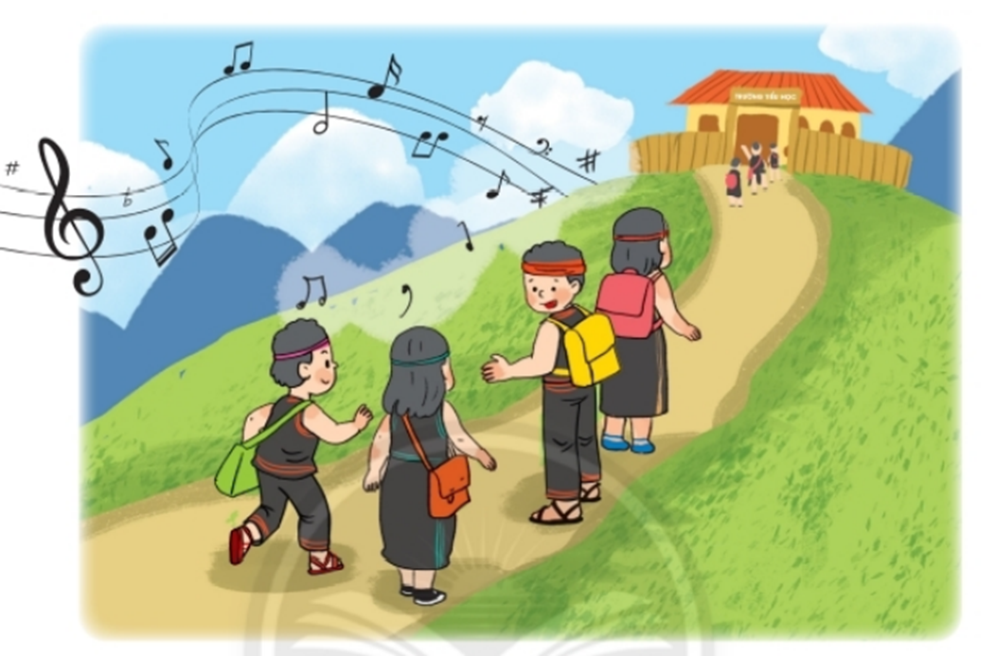
Hoạt động 1: Hát bài hát về thầy cô và mái trường
Hát và chia sẻ về ý nghĩa của bài hát.
+ Bài hát các em vừa hát có nội dung gì?
+ Em nghĩ gì về thầy cô khi em hát bài này?
+ Thầy cô đã giúp gì cho em?
+ Em cần có thái độ như thế nào đối với thầy cô?

Slide 7

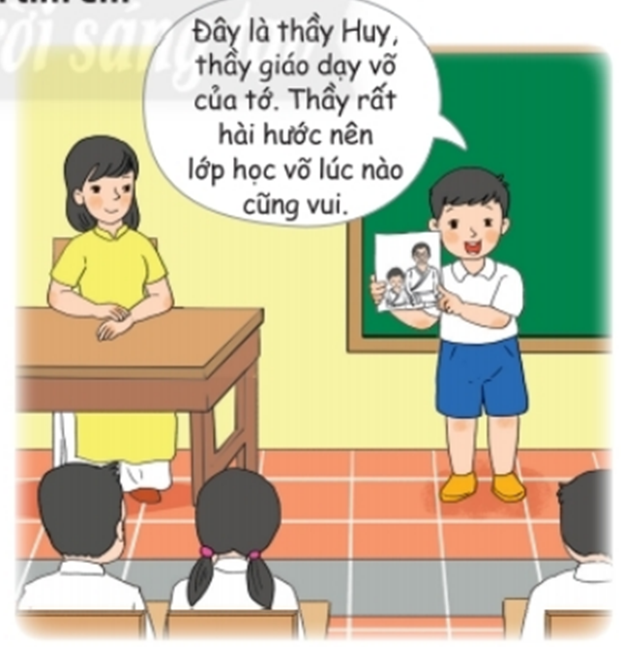
Hoạt động 2: Làm sản phẩm theo chủ đề “Thầy cô trong trái tim em”
BỐN
Nhiệm vụ 1: Chia sẻ điều ấn tượng về thầy cô.
? Bạn trong tranh đã giới thiệu những thông tin gì về thầy, cô giáo của mình?
Gợi ý:
- Giới thiệu tên thầy cô.
- Điều em ấn tượng về thầy cô.

Slide 8
Hoạt động 2: Làm sản phẩm theo chủ đề “Thầy cô trong trái tim em”
Nhiệm vụ 2: Làm sản phẩm tặng thầy cô.
Một số sản phẩm tặng thầy cô: làm thiệp, vẽ tranh, làm hoa giấy, sưu tầm bức ảnh chụp cùng thầy cô và trang trí, viết lời chúc …

Slide 9






Slide 10

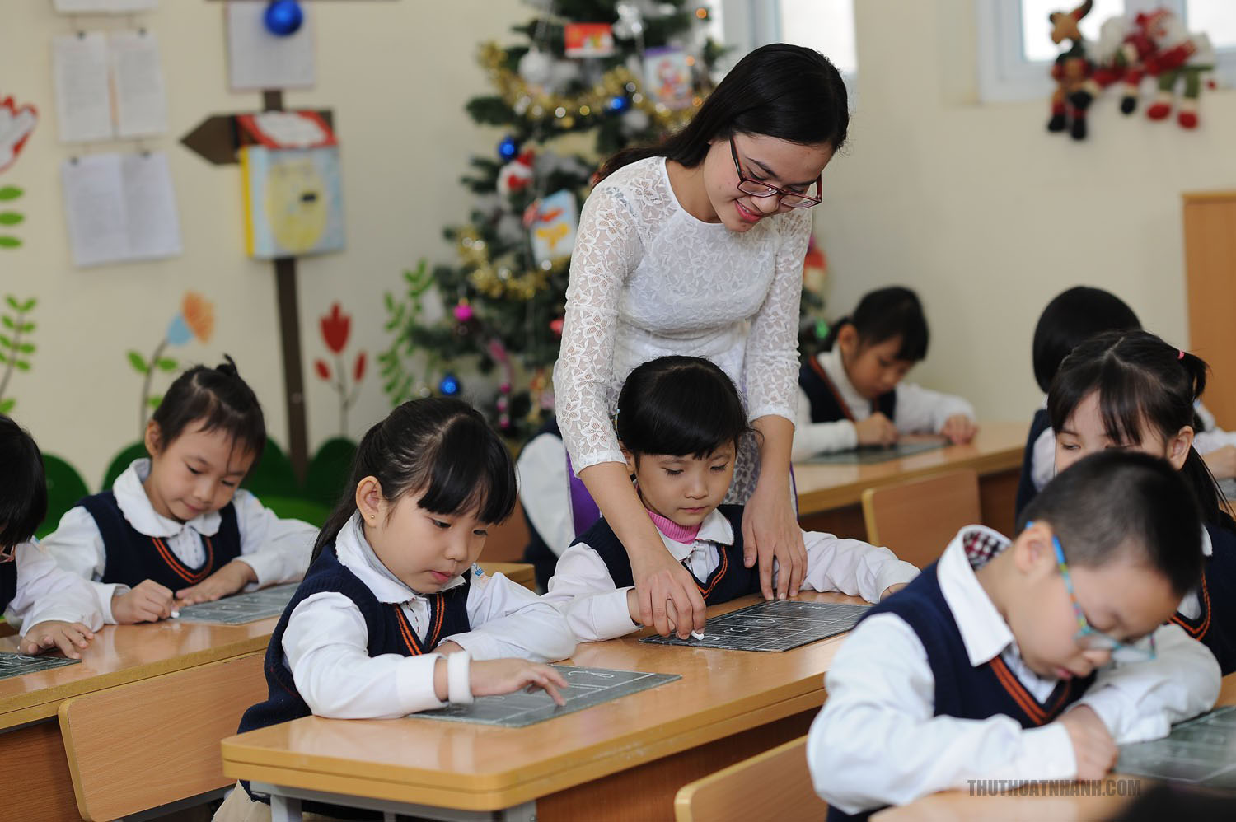
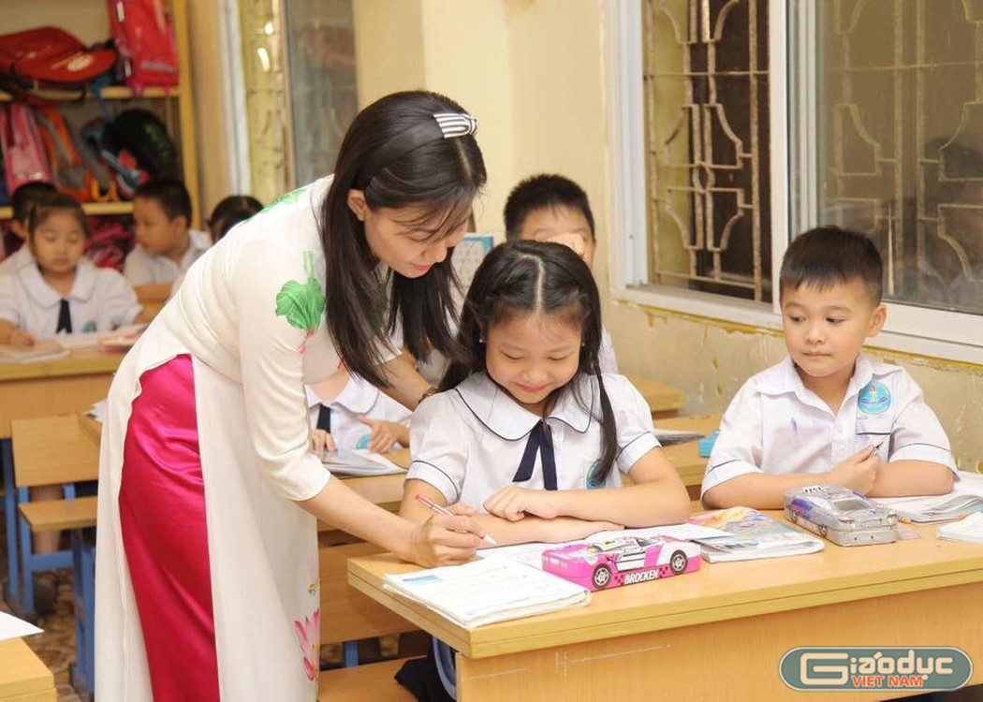
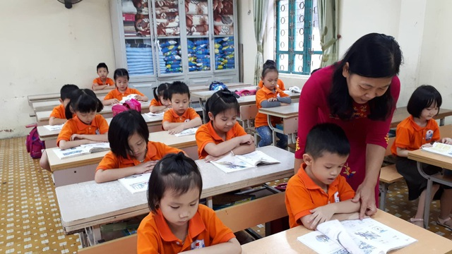
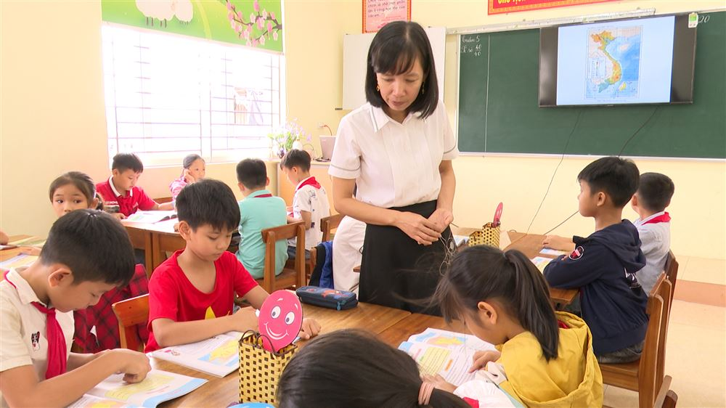

Slide 11
Hoạt động 2: Làm sản phẩm theo chủ đề “Thầy cô trong trái tim em”
Nhiệm vụ 2: Làm sản phẩm tặng thầy cô.
Trò chơi: BÃO THỔI

Slide 12

Trưng bày sản phẩm.

Slide 13

CHÂN THÀNH CẢM ƠN!

